Slide 1

Автоматизация процесса "Получение кредита в банке"

Slide 2

Решаемые проблемы
Большое количество времени затрачивается КМ на сбор и заполнение данных по заявке;
Большое количество времени затрачивается КИ на работу с БКИ;
Руководителю приносят документы по сделке в распечатанном виде.

Slide 3

Цели
Оптимизировать работу КМ с документами клиента.
Оптимизировать работу КИ с запросом в БКИ.
Оптимизировать работу Руководителя КП с согласованием сделок.

Slide 4

Автоматизация процесса 1 этап – Создание BPMN-схемы
Полученные результаты:
Отображены роли и упорядочены действия относительно ролей;
Рассмотрены варианты развития событий.
➜ Проведен детальный анализ процесса и отображение его в виде схемы

Slide 5

Автоматизация процесса 2 этап – Создание ER-диаграммы физической модели данных
Полученные результаты:
Выделены сущности, атрибуты, связи и типы связей;
➜ Создана модель данных рассматриваемого процесса

Slide 6

Автоматизация процесса 3 этап – Интеграция
Полученные результаты:
Описан интеграционный сценарий для получения данных из БКИ;
Описана структура сообщений запроса на получение данных из БКИ и ответа с данными от БКИ;
➜ Проработано интеграционное взаимодействие
с системой БКИ

Slide 7

Автоматизация процесса 4 этап – Описание Use Case и создание макетов экранных форм
Полученные результаты:
Описан пользовательский сценарий "Получение кредитной истории клиента из БКИ";
Спроектированы макеты экранных форм. А вот на этом остановимся поподробнее)

Slide 8

Создание макетов экранных форм
Проблема:
По каждому клиенту нужно вручную формировать запрос в БКИ через устаревшие системы;
Решение:
Запрос можно сформировать автоматически, загрузив информацию о клиенте из базы данных;

Slide 9
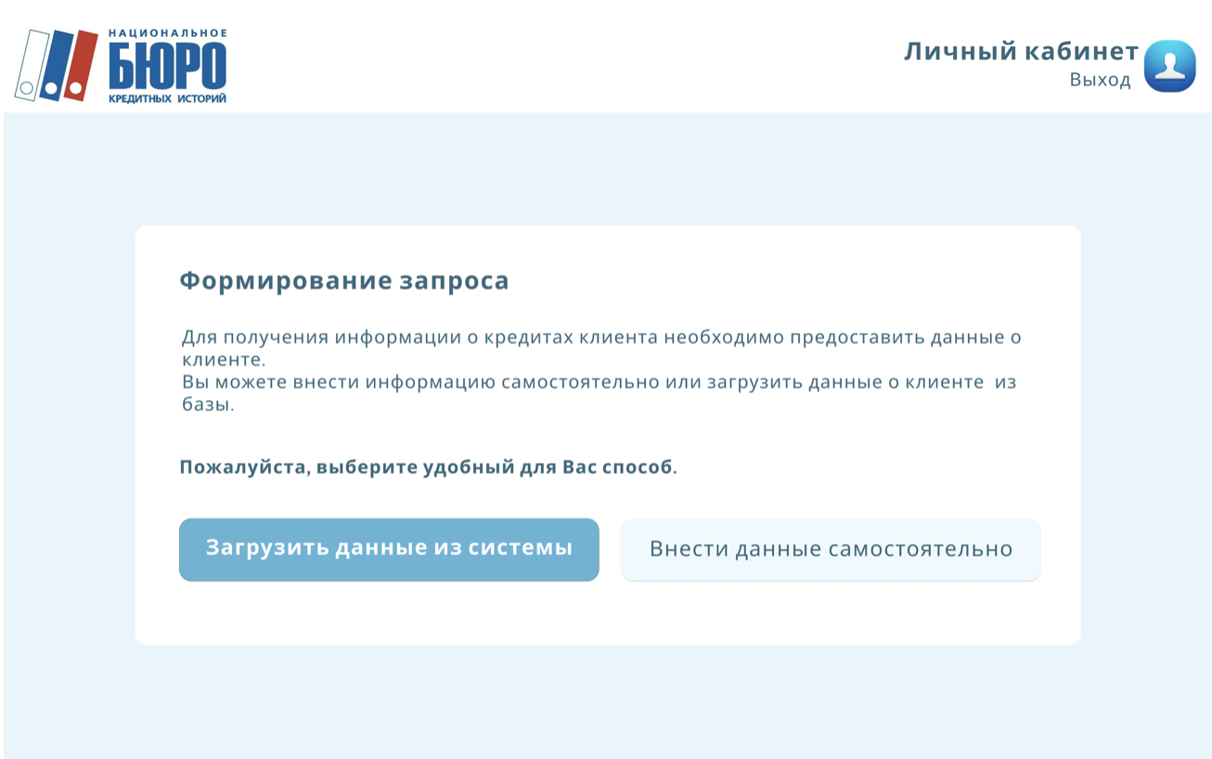

Slide 10
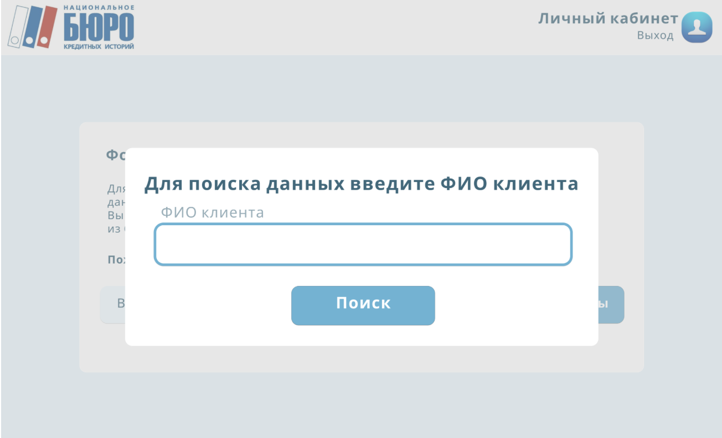
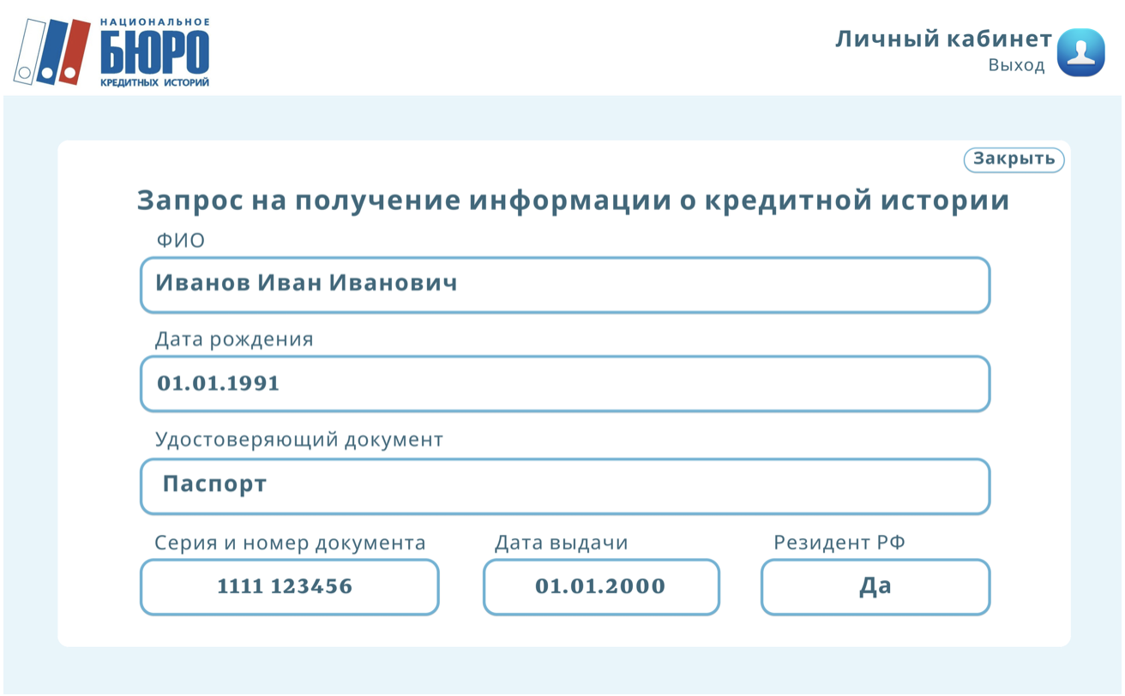

Slide 13
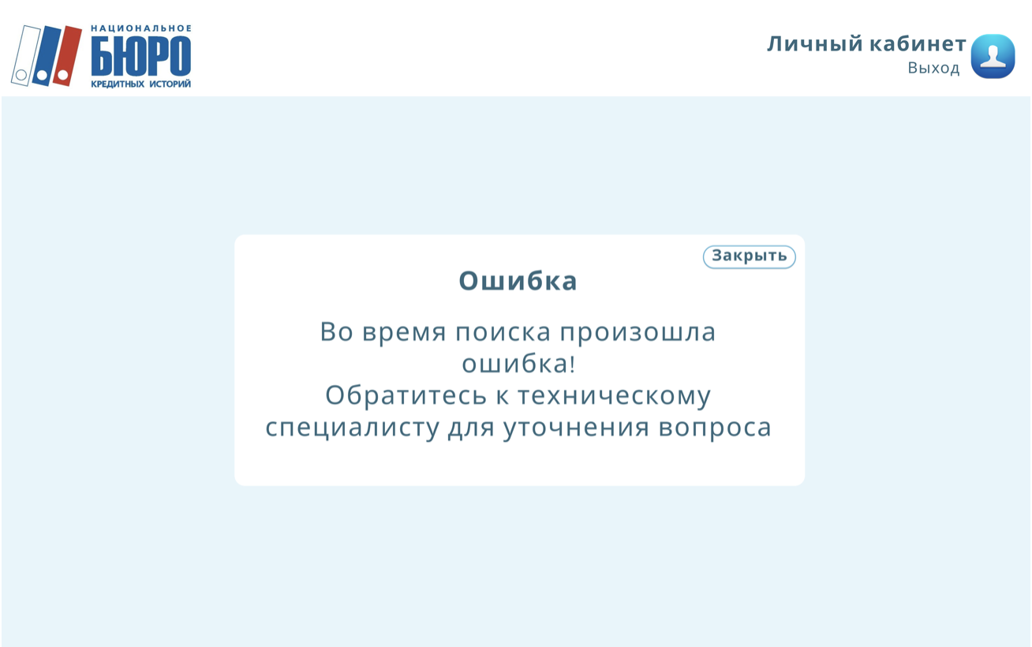
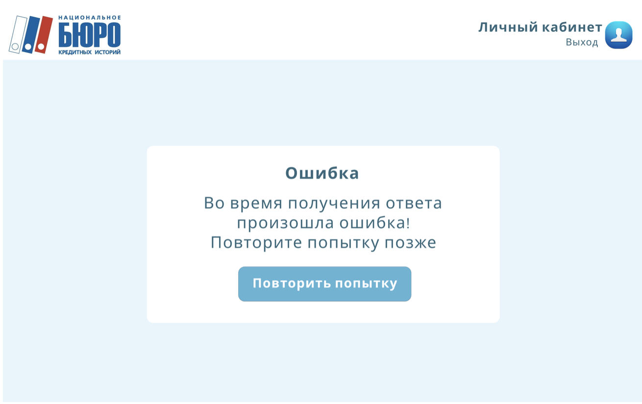
Альтернативные сценарии
Ошибка во время поиска клиента по ФИО
Прекращение формирования запроса на этапе отправки запроса в БКИ
Ошибка во время получения ответа от БКИ

Slide 14


Итоги:
1) Проработаны верхнеуровневые концепты по проблемам большого затрата времени на сбор и заполнение данных по заявке и передачи документации руководителю в распечатанном виде;
2) Проработано более детально решение по проблеме с работой с БКИ: запрос можно сформировать автоматически, загрузив данные о клиенте из базы данных, а не формировать запрос вручную.

